Slide 1
ЦЕНТР СОЦИОЛОГИИ ОБРАЗОВАНИЯ
Участие родителей
в образовательном процессе ребенка
(по материалам социологических исследований)
В.С. Собкин
доктор психологических наук, профессор,
академик Российской академии образования,
руководитель Центра социологии образования ИУО РАО
Москва
05.06.2015
www.socioedu.ru
© ЦСО ИУО РАО

Slide 2
Характеристика выборки
 | Родители | Дети | Воспитатели
Москва, 1997-1998 | 941 | 623 | 270
Москва, 2007 | 1936 | - | 320
Красноярский край, 2008 | 2742 | - | 173

Slide 3
Включенность родителей
в совместную деятельность с ребенком
и эмоциональное самочувствие

Slide 4
Мнение воспитателей и родителей о наиболее часто обсуждаемых при общении друг с другом темах (%)
 | Воспитатели 2007 г. | Родители 2007 г. | р=
Успехи ребенка и положительные черты его характера | 73,2 | 27,0 | .0001
Поведение ребенка в течение дня | 57,0 | 64,8 | .007
Физическое и психическое самочувствие ребенка | 38,5 | 13,5 | .0001
Аппетит ребенка | 32,1 | 34,2 | –
Коммуникабельность ребенка | 16,2 | 45,4 | .0001
Недостатки ребенка и отрицательные черты его характера | 9,2 | 11,6 | –
Темы, не касающиеся ребенка | 30,8 | 1,6 | .0001

Slide 5
Распределение обсуждаемых с родителями тем, среди воспитателей, работающих с разными возрастными группами (%)

Slide 6
Ответы воспитателей и родителей на вопрос о том, кто обычно является инициатором общения (%)
 | Родители | Воспитатели | р =
Ответ «Воспитатель» | 43,5 | 53,4 | .001
Ответ «Родитель» | 53,1 | 43,1 | .001
Распределение ответов родителей с разным уровнем материального достатка на вопрос о том, кто чаще является инициатором общения (%)

Slide 7
Воспитатели о существовании органов соуправления в ДОУ
Формы соуправления | %
Родительские собрания | 53,3
Родительский комитет группы | 32,2
Попечительский совет | 11,8
Совет детского сада | 10,5
Нет родительского соуправления в детском саду | 14,1
Затрудняюсь ответить | 8,6

Slide 8
Родители и воспитатели о деятельности родительского комитета группы
РОДИТЕЛИ
ВОСПИТАТЕЛИ
Виды деятельности | %
Сбор средств на дополнительные нужды группы и детского сада | 48,6
Организация помощи по благоустройству группы (уборка, ремонт) | 24,4
Организация и проведение различных мероприятий с детьми (праздников, экскурсий и др.) | 13,1
Помощь в покупке необходимого оборудования, мебели, методических пособий и проч. для группы | 10,0
Другое | 1,5
Виды деятельности | %
Помощь в организации праздника | 60,1
Помощь в уборке или ремонте группы | 55,5
Помощь в том, чтобы достать что-то необходимое для занятий детей | 40,9
Денежные взносы на какие-либо нужды группы | 21,9
Какая-либо другая помощь | 3,7
Чтение лекций педагогам, помощь в организации конкретных занятий, проведение познавательных бесед с детьми | 0,3

Slide 9
Характеристика выборки
3056 человек
1547 девочек, 1497 мальчиков
5 класс – 648 человек
6 класс – 649 человек
7 класс – 656 человек
8 класс – 575 человек
9 класс – 524 человека

Slide 10
Мнение учащихся о реакции родителей на получение плохой отметки (%)

Slide 11
Возрастная динамика изменения мнений учащихся о реакции родителей на получение плохой отметки(%)

Slide 12
Мнение учащихся с различным уровнем академической успеваемости о реакции родителей на получение плохой отметки (%)

Slide 13
Мнение учащихся о реакции на получение плохой отметки родителей с различным уровнем образования (%)

Slide 14
Мнение учащихся о стратегии поведения родителей во время подготовки домашнего задания (%)

Slide 15
Возрастная динамика изменения мнений учащихся о стратегии поведения родителей во время подготовки домашнего задания (%)

Slide 16
Мнение учащихся о стратегии поведения родителей с различным уровнем образования во время подготовки домашнего задания (%)

Slide 17
Возрастная динамика изменения мнений учащихся о стратегии поведения во время подготовки домашнего задания родителей с разным уровнем образования (%)

Slide 18
Распределение долей учащихся получающих дополнительное образование в различных по уровню дохода стратах(%)

Slide 19
Возрастная динамика получения дополнительного образования у школьников 5-9-х классов с различным уровнем образования родителей(%)

Slide 20
Занятия в системе дополнительного образования в разных стратах по уровню образования родителей (%)

Slide 21
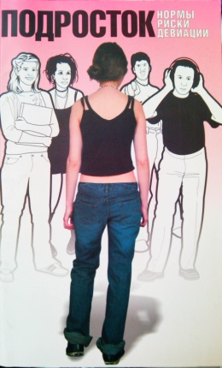
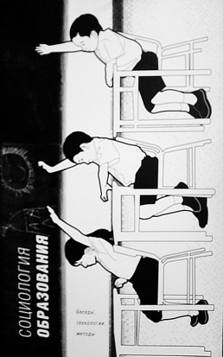
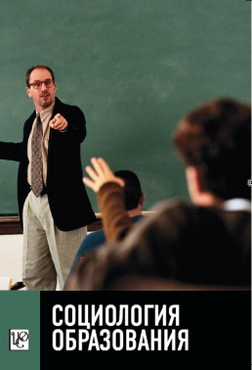
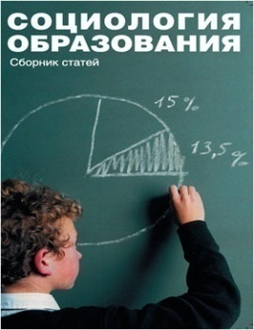
ЦЕНТР СОЦИОЛОГИИ ОБРАЗОВАНИЯ
СПАСИБО ЗА ВНИМАНИЕ!
www.socioedu.ru
www.socioedu.ru
© ЦСО ИУО РАО

